Slide 1
Quantum Espresso calculation :
relax and vc-relax
작성일자 : 20250131
작성자 : 안용상

Slide 2
Introduction
relax와 vc-relax
QE 구조 최적화의 두 가지 계산 방법

Slide 3
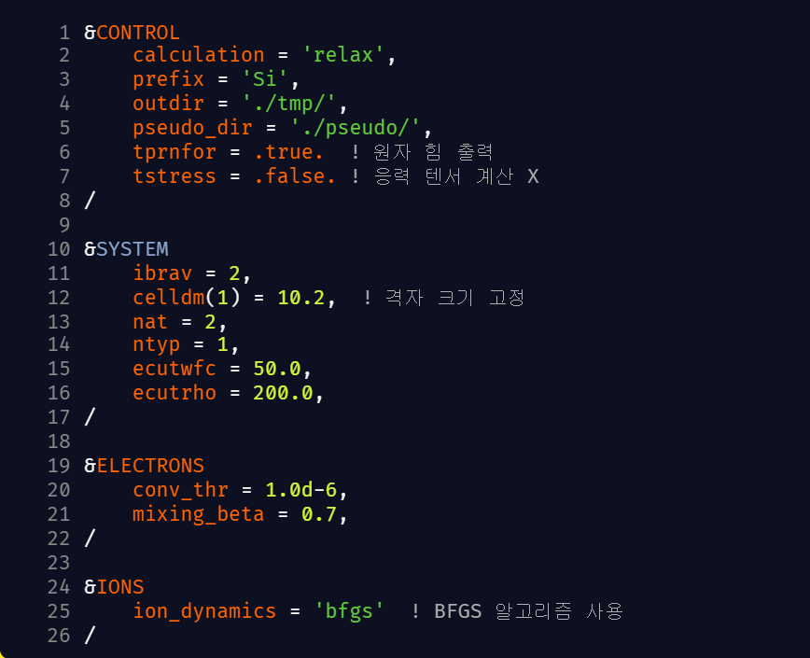
Introduction
relax와 vc-relax
1) relax (원자 위치 최적화)
* relax계산 예시
격자 크기(CELL_PARAMETERS)는 고정되고, 원자 위치만 최적화한다.
내부 원자가 힘(tprnfor = .true.)을 받지 않을 때까지 원자 위치를 변경하여 최소 에너지 상태를 찾는다.
* 격자 크기나 형태는 유지되므로, 고정된 셀 내에서 최적의 원자 배열을 찾는 경우 적합하다.
기본적으로 압력(외부 압력)은 0Gpa (진공 상태)로 가정된다. 즉, 외부 압력이 없는 상태에서 원자 배치를 최적화한다.
tstress는 디폴트로 false가 되어있다. 하지만 TRUE로 바꿔주면서 출력에서 최종 수렴된 내부 압력을 확인해볼 수 있다.

Slide 4
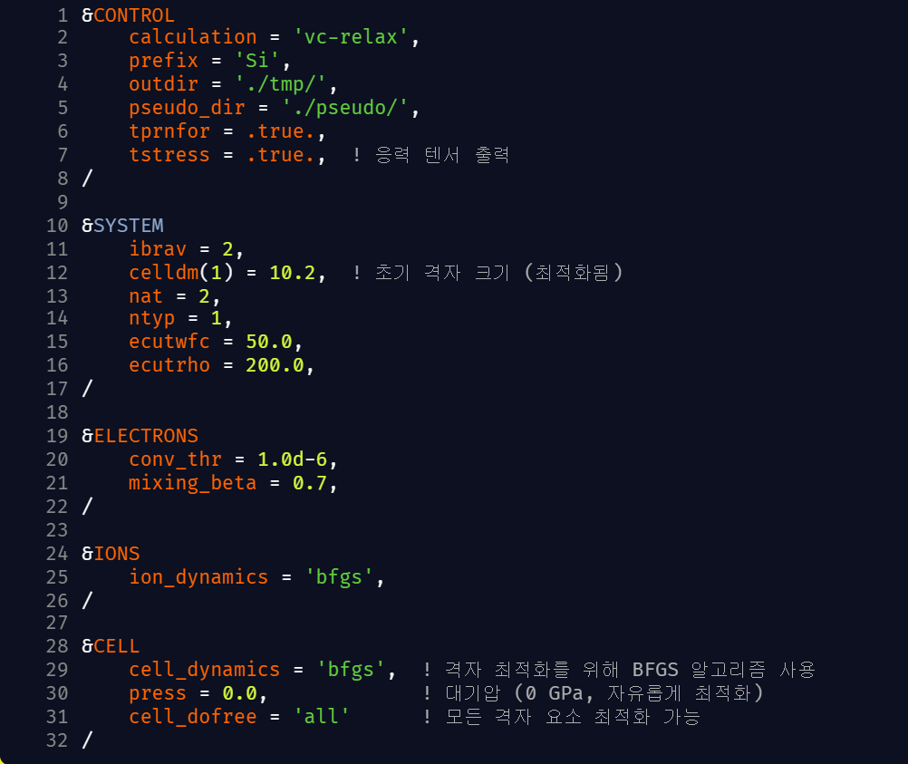
Introduction
relax와 vc-relax
* vc-relax계산 예시
2) vc-relax (원자 위치 + 격자 최적화)
원자의 위치뿐만 아니라 격자 크기와 모양도 재조정한다. (최적화)
응력텐서 tstress = TRUE로 설정해 계산하며 이를 통해 내부 압력을 고려한다.
물질이 특정 압력에서 어떻게 변하는지 예측하는데 사용된다.
계산 비용은 relax보다 높다
사용 예시
압력에 따른 구조 변화 연구 (ex : 고압 물질 실험)
셀 크기 최적화가 필요한 경우 (ex : 결정 구조, 신소재 설계)
격자 상수가 알려지지 않은 새로운 구조 예측
vc-relax는 특정 압력을 지정해서 구조 최적화를 할 수 있는 계산이다.
&CELL namelist를 사용해서 press를 지정한다.

Slide 5

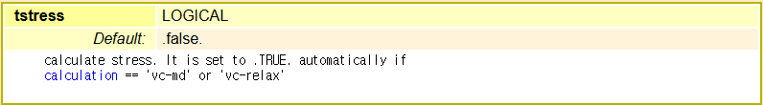
Introduction
relax와 vc-relax
관련 input 파라미터 : tprnfor, tstress
tprnfor는 force를 측정하는 것이며, relax계산을 할 경우 자동으로 True 값이 할당된다.
tstress는 stress 즉, 응력텐서를 측정하는 것이며, relax계산시에는 필요없고, vc-relax계산시 필요하다. 이 경우도 자동으로 TRUE로 값이 할당되므로 건드릴건 없다. (그래도 인풋 파일에 명시해두면 좋음)

Slide 6
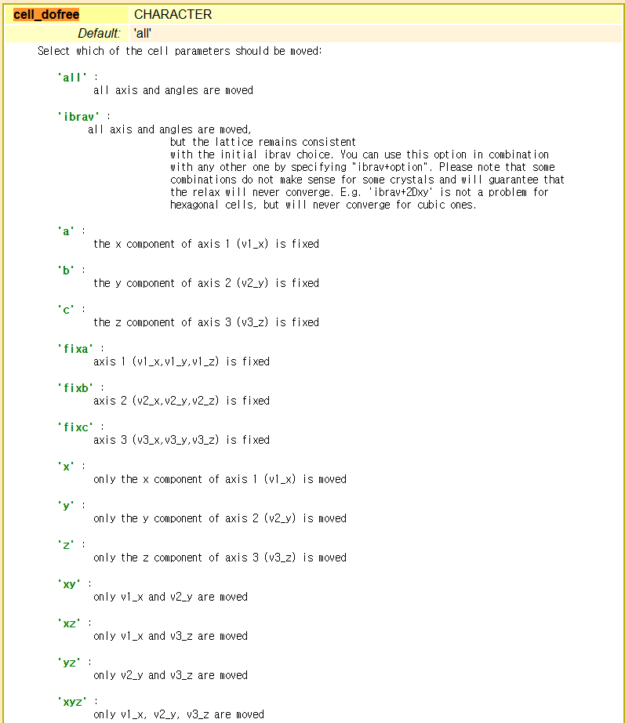
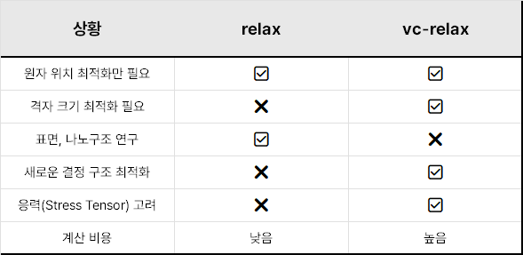

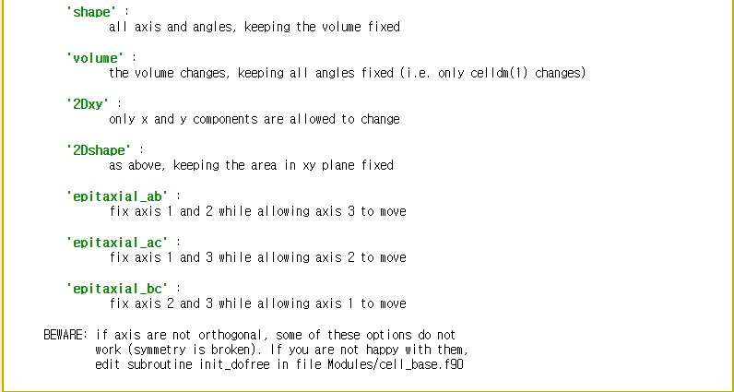

Introduction
relax와 vc-relax
언제 무엇을 써야하는가?
추가 고려 사항
압력을 조절하려면? press = 0.0; 자유롭게 최적화 press = 10.0; 10Gpa 압력 적용
격자의 자유도 조정 (cell_dofree) all; 모든 격자 벡터 최적화 shape; …등등

Slide 7
Introduction
참고 자료
https://www.quantum-espresso.org/Doc/INPUT_PW.html

